Slide 1


Movilidad Urbana
Angel Luna - A01177358
Jesús David Guajardo Ovalle - A01283614
Sebastián Fernández del Valle - A01720716
Luis Carlos Larios Cota - A00826904

Slide 2


Contexto
La movilidad urbana habla sobre la habilidad de transportarse de un lugar a otro y es fundamental para el desarrollo económico y social y la calidad de vida de los habitantes de una ciudad. En este reto teníamos la intención de proponer una solución al problema de movilidad urbana en México, mediante un enfoque que reduzca la congestión vehicular.
Seleccionamos un modelo multiagentes enfocado a semáforos inteligentes. Nuestro objetivo era que los semáforos fueran conscientes de los carros a su alrededor para que tomaran decisiones más inteligentes y reducir el tiempo promedio que tardan en las paradas los vehículos. Esto ayudara a reducir la congestión vehicular.

Slide 3
Nuestro sistema se base en tres agentes principales: Calle, Auto y Semáforo. La calle limita el espacio donde un vehículo puede existir. Los autos despiertan a los semáforos y respetan sus reglas. Estas reglas lógicas son las siguientes:
Mientras no hubiera un vehículo cercano, el semáforo debía estar en luz amarilla.
El semáforo más cercano al primer vehículo dará luz verde y establecerá las luces para el resto de los semáforos, a partir un determinado número de segundos se mantiene ese estado del semáforo.
Si hay más vehículos en la intersección, tienen que esperar la luz verde.

Slide 4
Solucion
Idear Sistema
Sistema Multiagente
01
02
Definir a través de una
investigación agentes y comportamientos.
Programar sistema utilizando MESA.
API Rest
Unity 3D
03
04
Generar POST’s con los datos del sistema para conectar Unity.
Generar gráficos 3D para visualizar el sistema.

Slide 5
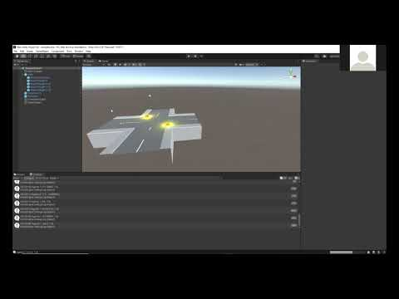
Video

